Slide 1
REST API в ASP.NET Core

Slide 2
REST — что это и зачем
REST (Representational State Transfer) — способ строить API, где:
Ресурс — любая сущность: пользователь, заказ, товар. У ресурса есть URL.
Действие — HTTP-метод: GET, POST, PUT, DELETE.
Представление — формат ответа (обычно JSON).
Ресурс: /users/42
Метод: GET
Ответ: { "id": 42, "name": "Анна" }
Главное правило: URL описывает ЧТО (ресурс), метод — ЧТО ДЕЛАТЬ (действие).

Slide 3
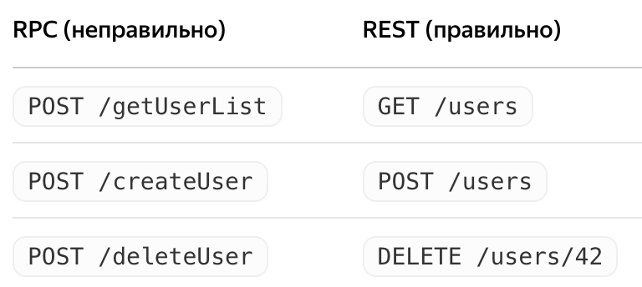
REST — это стиль построения API. Не протокол, не стандарт, а набор правил. Главное из них: адрес — это существительное, а метод — глагол.
Не POST /getUserById, а GET /users/42.
В первом случае адрес — это действие, во втором — ресурс. REST требует второго.
Часто пишут URL как вызов функции: /api/GetUserList - это RPC-стиль (Remote Procedure Call), не REST. В REST адрес всегда указывает на сущность, а не на операцию.

Slide 4
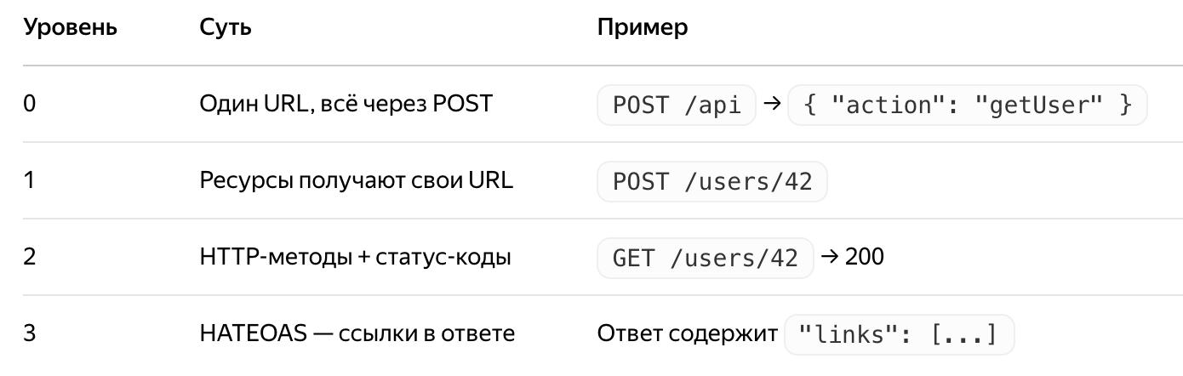
Модель зрелости Ричардсона
Richardson Maturity Model — шкала из 4 уровней, показывает, насколько API использует возможности REST:
Уровень 2 — стандарт индустрии.
Уровень 3 — почти не используется.

Slide 5
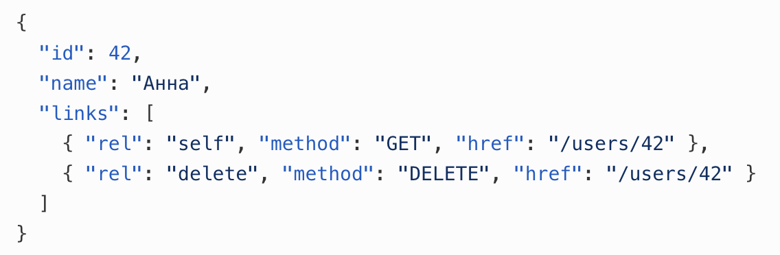
Уровень 0 — это SOAP/RPC: HTTP используется как труба, метод всегда POST, действие описано в теле.
Уровень 1 — разделили ресурсы по адресам, но метод один.
Уровень 2 — добавили правильные глаголы и коды ответов.
Уровень 3 — добавили гиперссылки (HATEOAS = Hypermedia As The Engine Of Application State).
Пример ответа уровня 3:

Slide 6
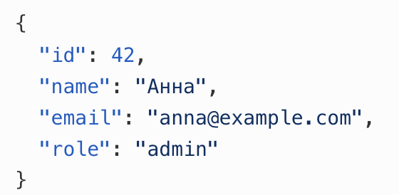
Что именно даёт «уровень 2»
Ресурсы — это сущности (пользователь, заказ, товар), у них есть URL.
Действия задаются HTTP‑методами: GET, POST, PUT, PATCH, DELETE.
Семантика методов соблюдается: GET только читает, PUT обычно полностью заменяет ресурс, DELETE удаляет и т. д.
Это и есть то, что большинство разработчиков называют «нормальным REST API».
Пример ответа уровня 2 для REST
Допустим, у нас ресурс /api/users/{id}
GET /api/users/42 — получить пользователя
Статус‑код: 200 OK

Slide 7
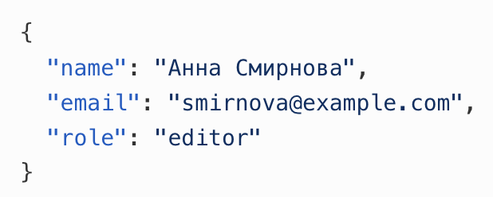
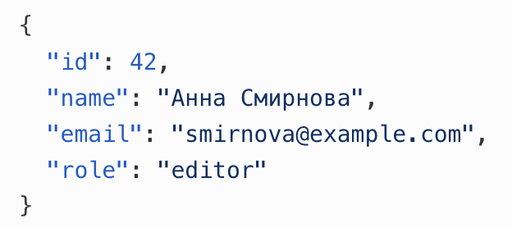
PUT /api/users/42 — полностью обновить пользователя
Запрос (тело):
Ответ (часто возвращают обновлённый ресурс):
Статус‑код: 200 OK или 204 No Content (если сервер не возвращает тело).

Slide 8
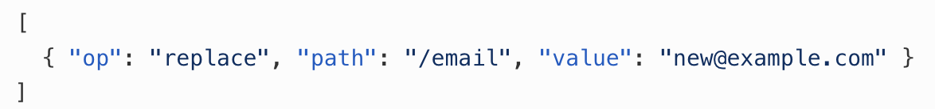
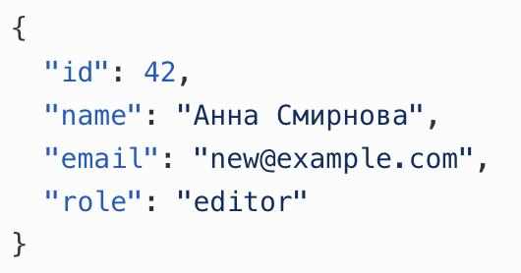
PATCH /api/users/42 — частично обновить (например, только email)
Запрос:
(JSON Patch) или другой формат, который поддерживает API.
Ответ:
Статус‑код: 200 OK

Slide 9
DELETE /api/users/42 — удалить пользователя
Ответ может быть пустым.
Статус‑код: 204 No Content.
Это типично для уровня 2: действие выражено методом, ресурс — URL, а ответ соответствует семантике метода.

Slide 10
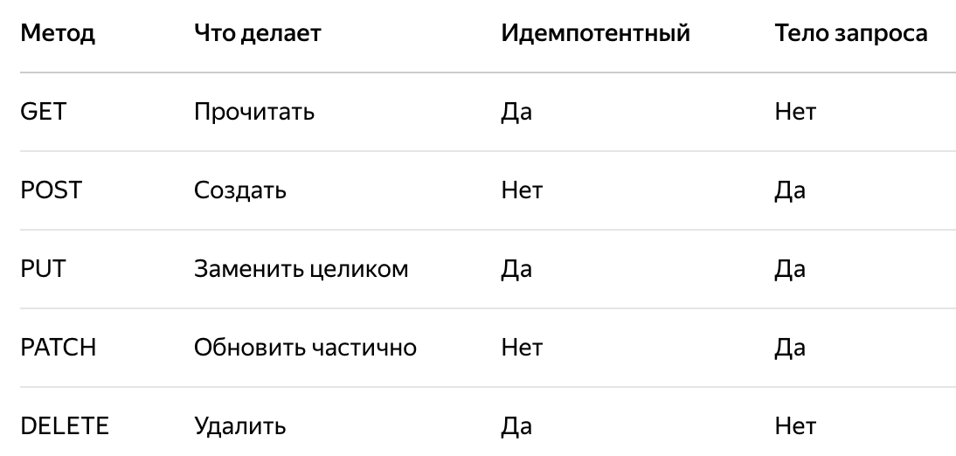
HTTP-методы и идемпотентность
Идемпотентность — повторный запрос даёт тот же результат, что и первый.
  DELETE /users/42 - 10 раз → пользователь удалён (результат тот же)
  POST /users 10 раз → создано 10 пользователей (результат разный)

Slide 11
Идемпотентность — это про надёжность.
Если сеть моргнула и клиент не получил ответ, он может повторить запрос. Но безопасно повторять только идемпотентные методы.
DELETE и PUT можно повторять — результат не изменится.
POST нельзя — будет дубликат.
Поэтому для важных операций (платежи, заказы) часто используют Idempotency-Key — уникальный заголовок, по которому сервер понимает, что это повтор, а не новый запрос.

Slide 12
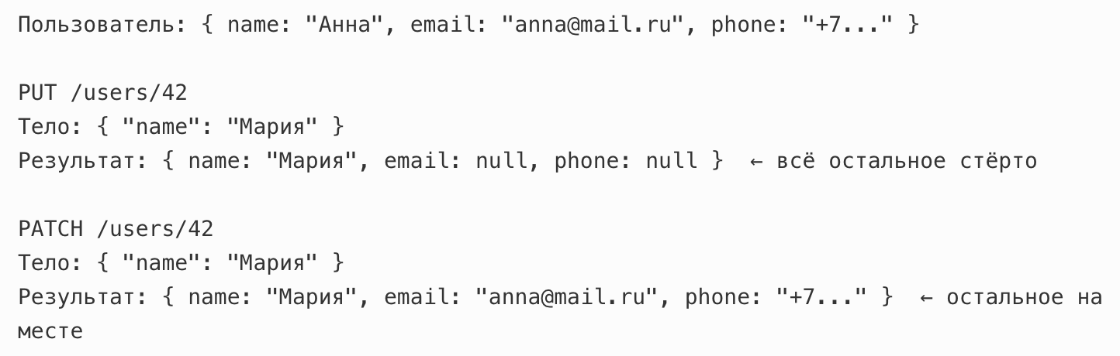
PUT vs PATCH
PUT заменяет ресурс целиком. Если поле не указано — оно становится null.
PATCH меняет только указанные поля, остальное не трогает.

Slide 13
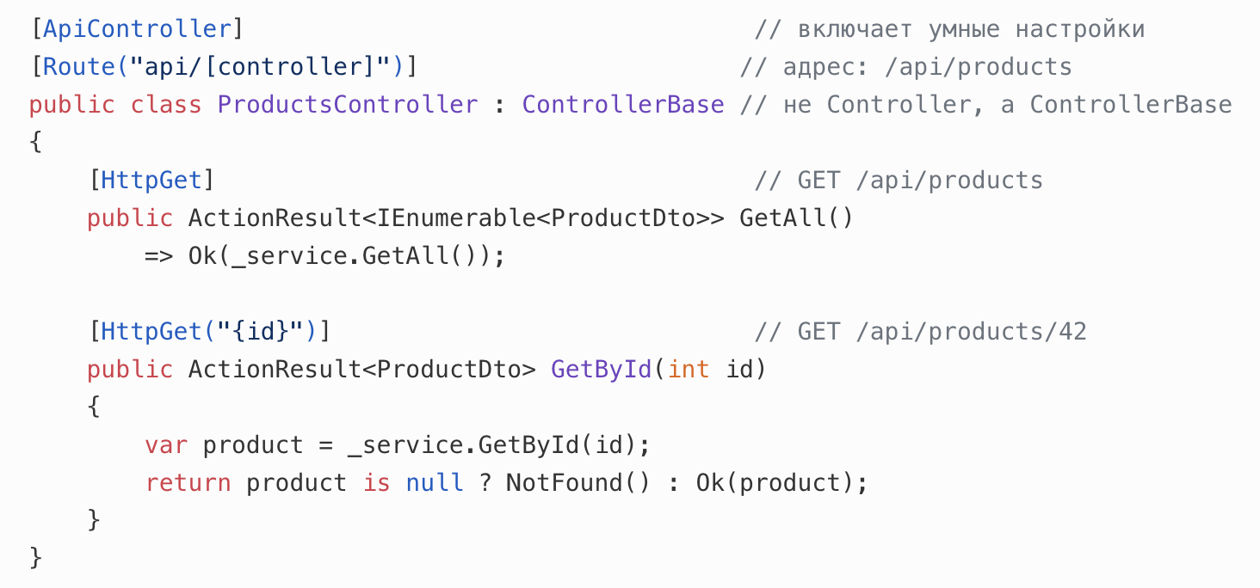
ApiController и роутинг в ASP.NET Core
Что даёт [ApiController]:
Автоматическая валидация модели → 400 Bad Request (без ручного кода)
Умное определение, откуда брать параметры (тело, маршрут, query)
Единый формат ошибок (ProblemDetails)

Slide 14
‘Чем ControllerBase отличается от Controller
Controller наследуется от ControllerBase и добавляет поддержку View (Razor). Для API поддержка View не нужна — поэтому наследуемся от ControllerBase. Это меньший, более лёгкий базовый класс.

Slide 15
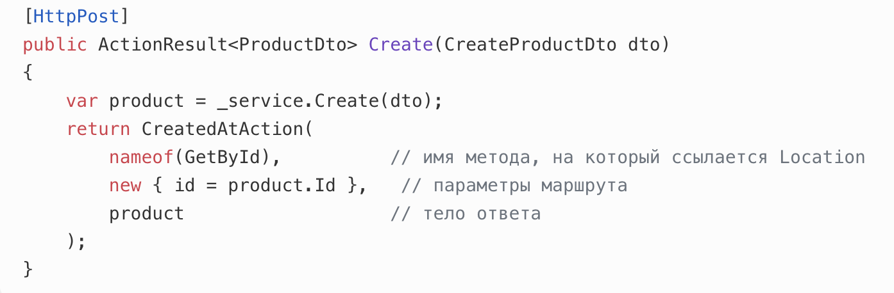
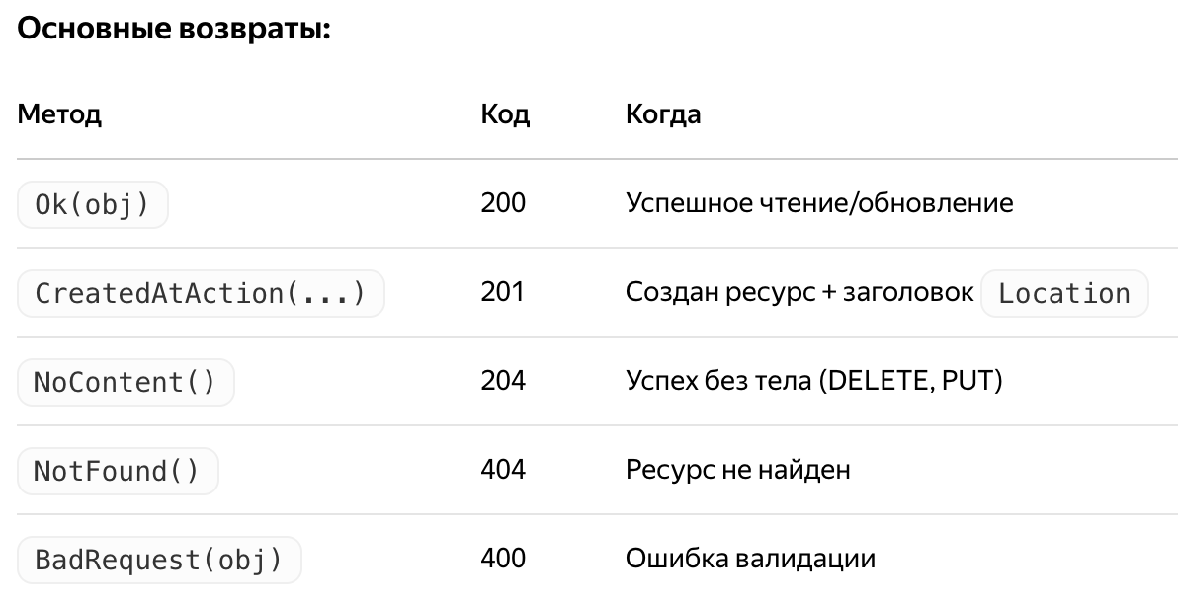
Возвраты: ActionResult<T> и статус-коды
При POST правильно возвращать 201 Created, а не 200 OK.
201 говорит клиенту: ресурс создан. А CreatedAtAction автоматически формирует заголовок Location с адресом нового ресурса.
Клиент может сразу перейти по этому адресу и получить созданный объект. Это стандарт REST.

Slide 16
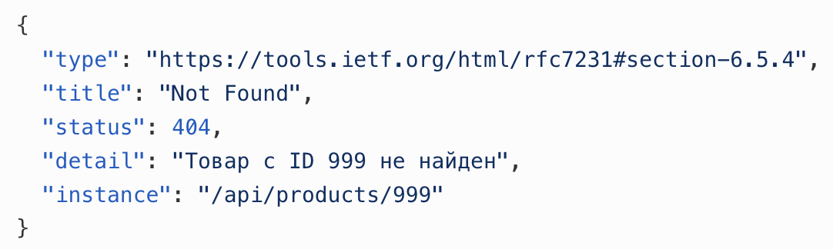

ProblemDetails — единый формат ошибок
ProblemDetails (RFC 7807) — стандартный формат описания ошибок API.
Content-Type: application/problem+json
Включение в ASP.NET Core:
ProblemDetails — это единый стандарт: всегда есть title, status, detail. В .NET это включается одной строкой и автоматически применяется к ошибкам валидации, 404 и другим.

Slide 17
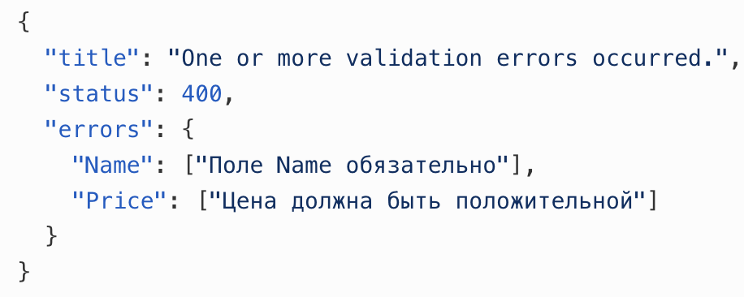
Расширение ProblemDetails
Для ошибок валидации ASP.NET Core использует ValidationProblemDetails - наследник ProblemDetails с дополнительным полем errors:
Можно создать свой класс-наследник, если нужно добавить поля (например, traceId для отладки).

Slide 18
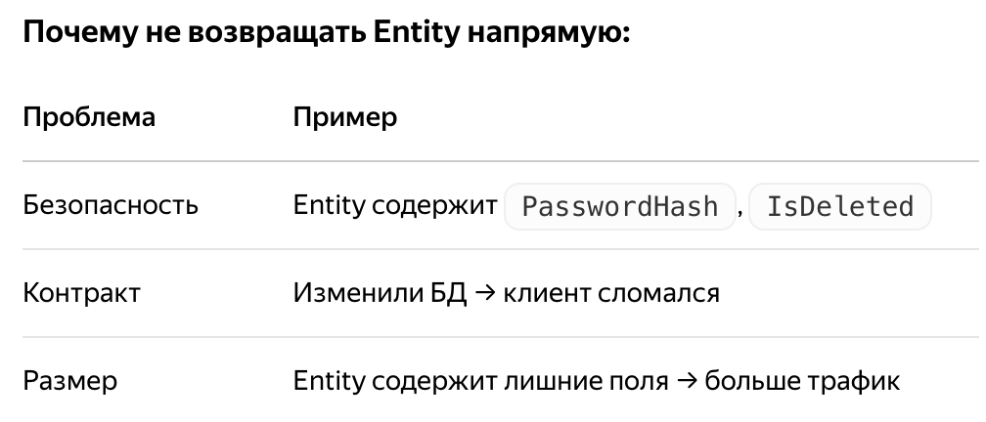
DTO — зачем и как
DTO (Data Transfer Object) — объект для передачи данных между API и клиентом. Отдельный от Entity (модели БД).

Slide 19
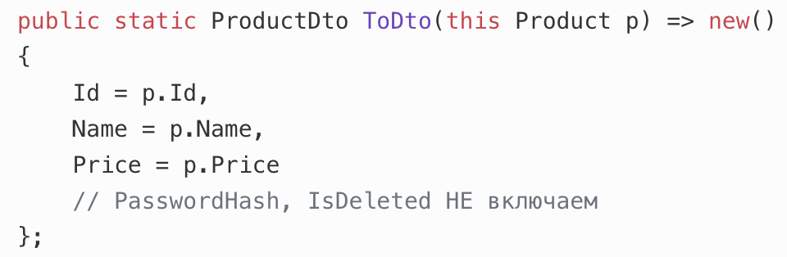
Ручной маппинг:
AutoMapper (обзор):
Entity — это структура БД. DTO — это контракт API. Они могут отличаться.
В Entity могут быть поля, которые клиенту нельзя видеть: хэш пароля, флаги удаления, служебные даты. DTO — это то, что мы явно разрешаем показать. Плюс, если завтра поменяем структуру БД, DTO останется прежним и клиенты не сломаются.

Slide 20
ручной маппинг vs AutoMapper
Ручной — полный контроль, быстрая работа, легко дебажить. Минус: много повторяющегося кода при десятках DTO.
AutoMapper — меньше кода, удобен для больших проектов. Минус: работает через рефлексию (медленнее), сложнее дебажить.
Правило: до 15–20 DTO — ручной маппинг. Больше — AutoMapper. В .NET также появились source generators (Mapperly) — генерируют код на этапе компиляции.

Slide 21
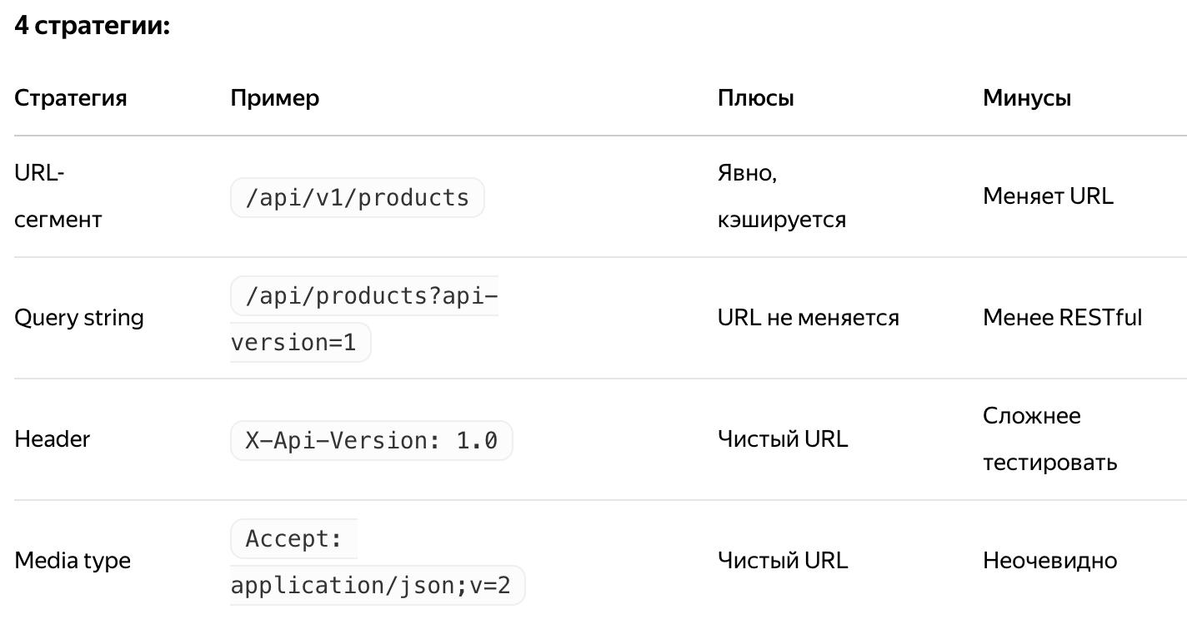
Версионирование API
Зачем: не ломать старых клиентов при изменении API.
Рекомендация: URL-сегмент — самый понятный и распространённый.

Slide 22
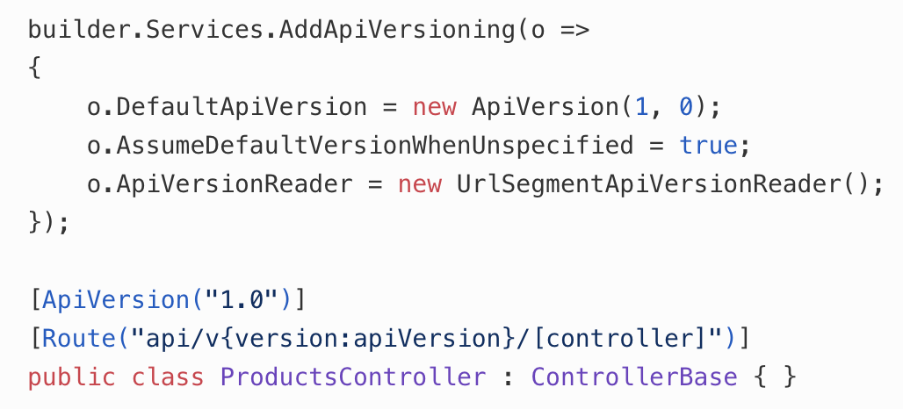
Реализация (пакет Asp.Versioning.Mvc)
Если вы изменили API и старые клиенты перестали работать — это плохо. Версионирование позволяет держать несколько версий одновременно. Самый понятный способ — номер версии в URL: /api/v1/products. Клиент явно выбирает версию. Старую можно пометить как deprecated — клиенты увидят предупреждение и будут знать, что пора обновляться.

Slide 23
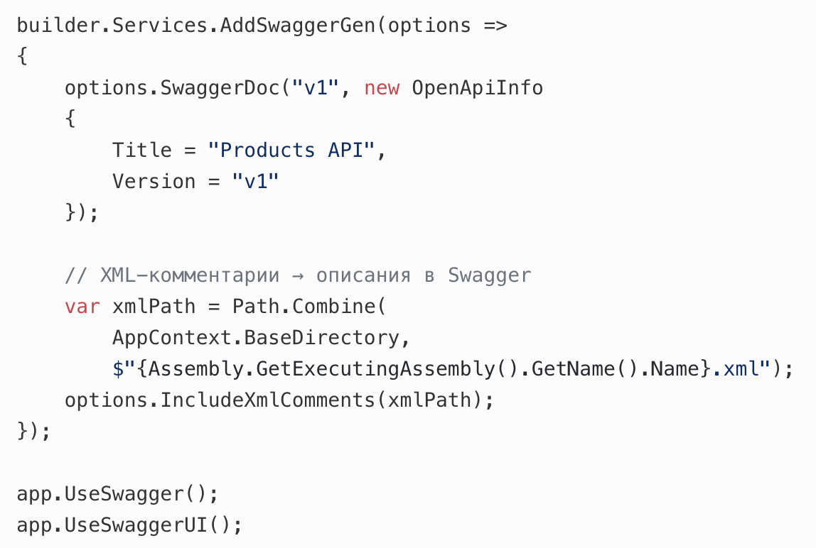
Swagger / OpenAPI
OpenAPI — спецификация для описания REST API (языконезависимая).
Swagger UI — интерактивный интерфейс для просмотра и тестирования API.
Подключение Swashbuckle:

Slide 24
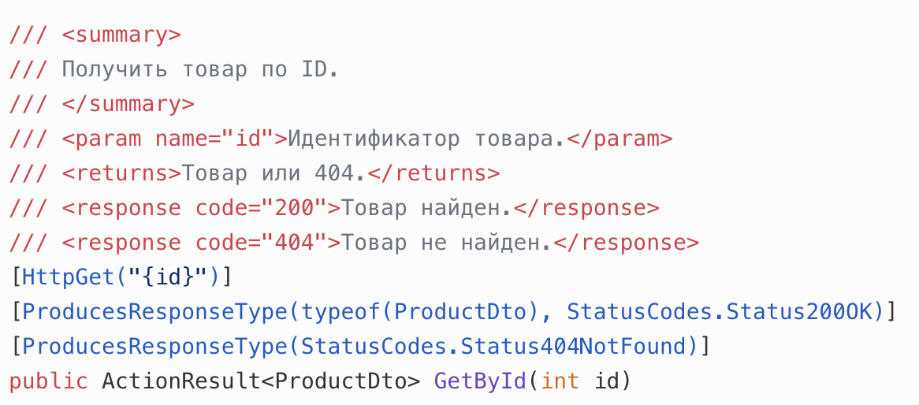
XML-комментарии в коде → описания в Swagger:
В .csproj нужно включить:

Slide 25
Swagger — это две вещи сразу. Первая — документация: список всех эндпоинтов, параметров, форматов ответа. Вторая — песочница: кнопка "Try it out" отправляет реальный запрос. Не нужен Postman для базовой проверки. Чтобы описания появились в Swagger, пишем XML-комментарии над методами. А [ProducesResponseType] оворит Swagger, какие статус-коды возможны.
В .NET 9 Microsoft добавила встроенную поддержку OpenAPI через Microsoft.AspNetCore.OpenApi Swashbuckle по-прежнему работает, но больше не входит в шаблон проекта по умолчанию. Принцип тот же: генерируется swagger.json , который читается Swagger UI или другими инструментами.

Slide 26
EF Core (Entity Framework Core)
EF Core (Entity Framework Core) — это ORM (Object‑Relational Mapper) для .NET - позволяет работать с базой данных через C#‑классы, а не писать SQL вручную.
Что делает:
Маппит классы на таблицы: класс Product → таблица Products, свойства → колонки.
Генерирует SQL: пишем LINQ‑запросы, EF Core превращает их в SQL и выполняет в БД.
Управляет изменениями схемы: через миграции создаются/обновляются таблицы и индексы.
Отслеживает изменения: знает, какие сущности изменили, и формирует INSERT/UPDATE/DELETE при вызове SaveChanges()

Slide 27
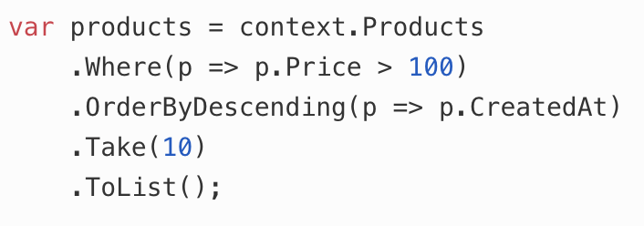
Ключевые понятия
DbContext — главный класс, «сессия» работы с БД. Содержит DbSet<T> для каждой сущности.
Entity — класс‑модель, который хранится в БД (с PK, связями и т. п.).
Миграции: dotnet ef migrations add Init → создаёт скрипт, dotnet ef database update → применяет к БД.
LINQ — основной способ запросов:

Slide 28
Связи:
  1:M: навигационное свойство + внешний ключ.
  M:N: через связующую сущность (или в новых версиях EF Core — через HasMany(...).WithMany() )
  Каскадное удаление настраивается в OnModelCreating

Slide 29
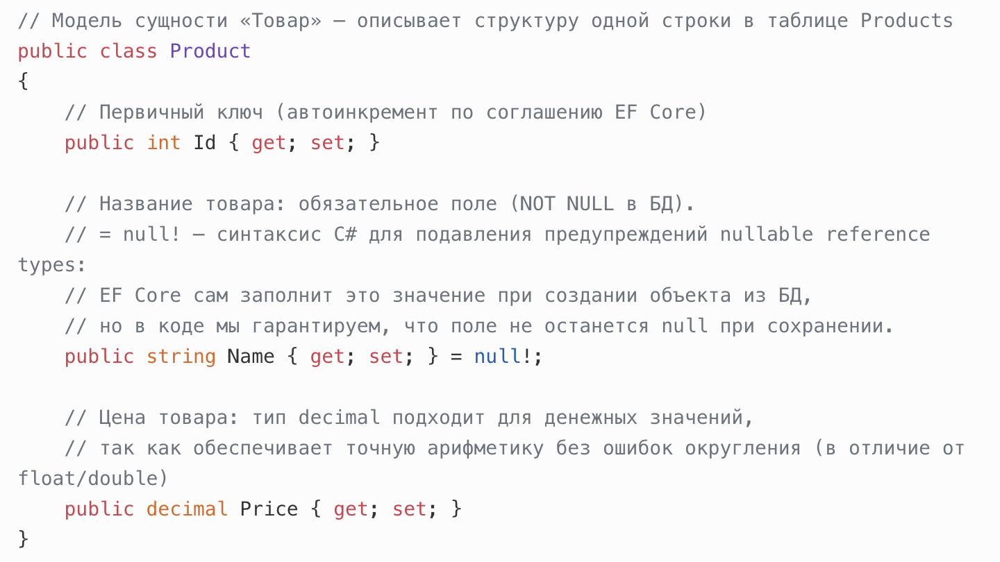
Пример - содержимое Product.cs

Slide 30
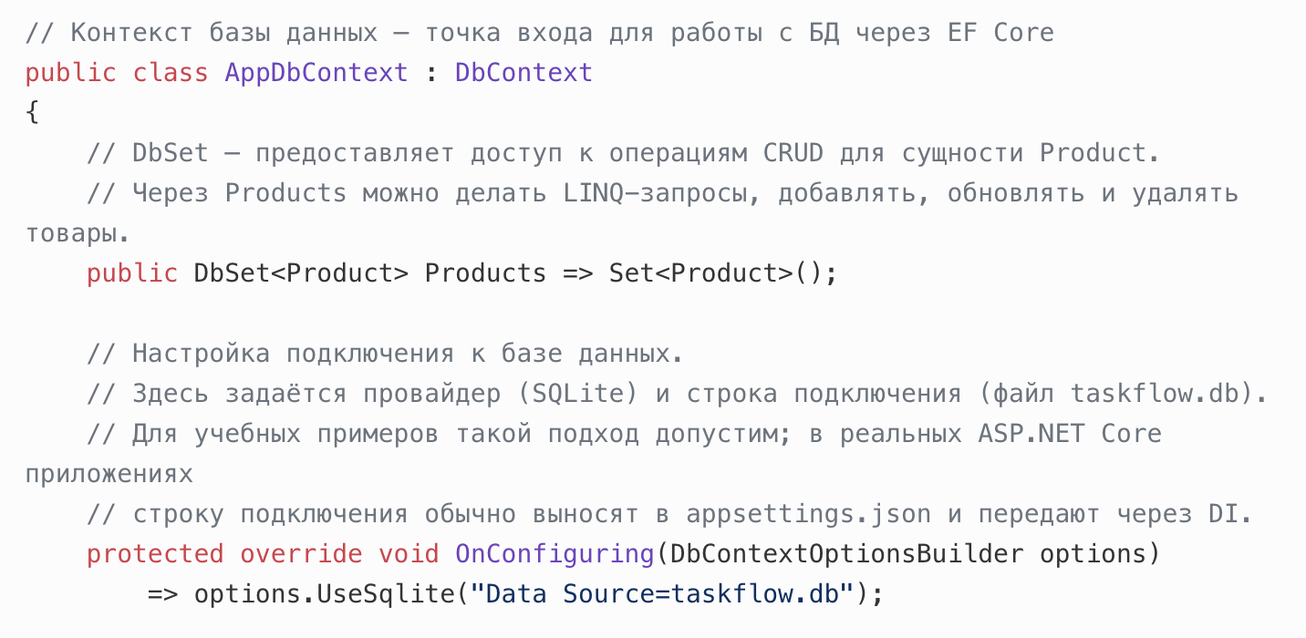
Содержимое AppDbContext.cs

Slide 31
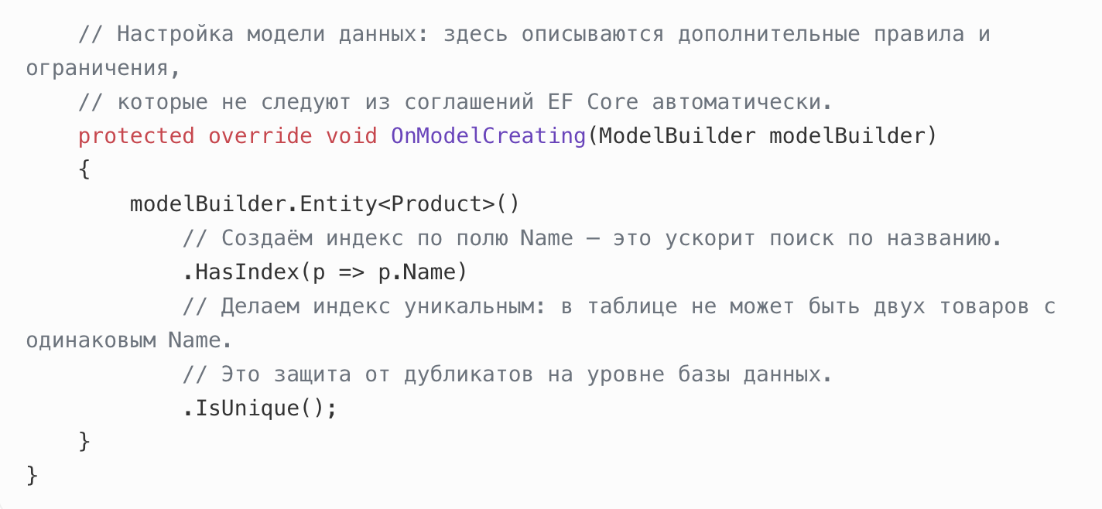

Slide 32
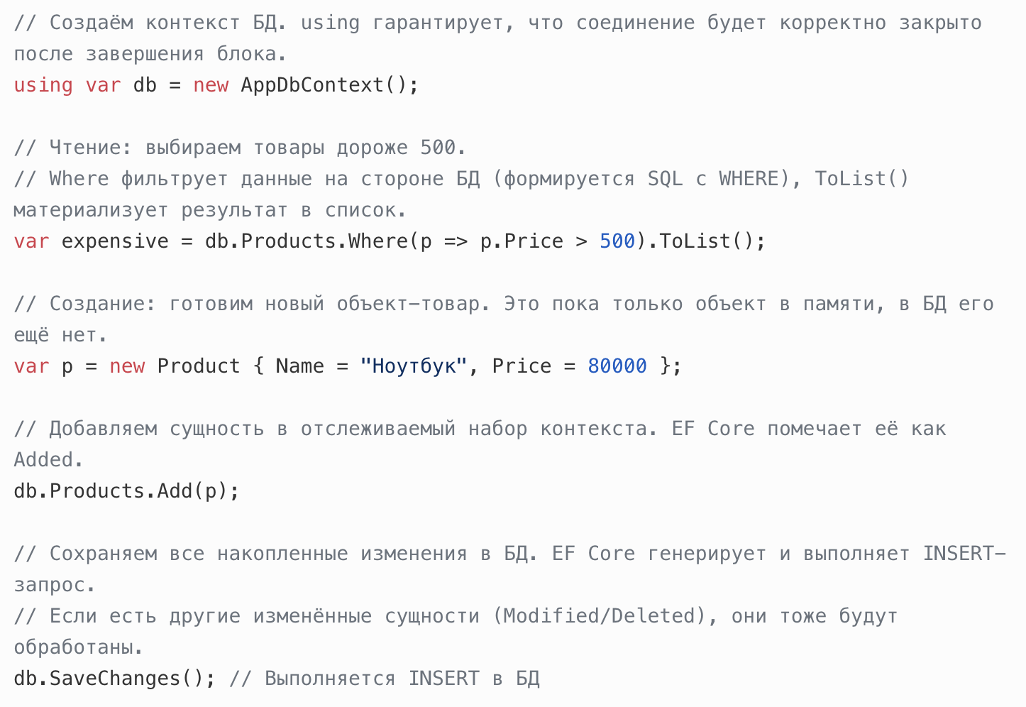
Использование:
Program.cs

Slide 33
Важные нюансы
N+1 проблема: если в цикле читаем связанные данные без .Include(), будет много лишних запросов. Решение: загружать связи сразу:
db.Projects.Include(p => p.Tasks).ToList();
Async API: для веб‑приложений лучше использовать асинхронные методы:
await db.Products.ToListAsync();
Только чтение: если не планируем менять объекты, используем .AsNoTracking() - это быстрее.
Контекст на запрос: в ASP.NET Core регистрируют через builder.Services.AddDbContext<AppDbContext>() - тогда каждый HTTP‑запрос получает свой DbContext.

